Slide 1
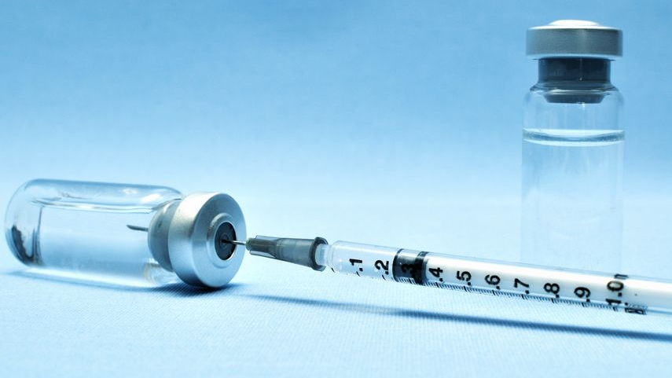
Subkutane und intramuskuläre Injektionen durchführen

Slide 2
Einstiegsfragen
Was ist eine Injektion?
Welche Bedeutung Haben Injektionen für den Menschen? / Wo habt ihr bereits Injektionen angetroffen?
Durch welche Faktoren werden Injektionen beeinflusst?

Slide 3
Inhalte der nächsten 15 Lektionen
Grundlagen
Berufspraxis
Bedeutung für den Menschen
Einflussfaktoren
Definition Injektion, subkutan, intramuskulär
Anatomie/ Physiologie Hormonsystem
Pathophysiologie Diabetes mellitus
Wahrnehmung, Beobachtung und Interpretation
Prinzipien bei der Vorbereitung, Durchführung und Nachbereitung von Injektionen
Prävention von Gefahren und Komplikationen
Stichverletzungen
Pflegeinterventionen bei DM 1 und 2
Die Lernziele werden ausgeteilt.

Slide 4
Kapitel 2.1 und 2.2 lesen

Slide 5
Theorie Haut

Slide 6
Lernaufgabe

Slide 7
Besprechung Aufgaben 1 und 2

Slide 8
Besprechung Aufgaben 1 und 2
1.
A) Ein Hormon ist ein körpereigener Botenstoff, der eine spezifische Reaktion in einer Zielzelle auslöst.
B) Werden auf einen Reiz hin gebildet, übermitteln Informationen, werden durch Blut und Gewebsflüssigkeiten transportiert, sind Rezeptor-spezifisch…
2. Insulin – Blutzuckerregulation, Östrogen & Testosteron – Geschlechtshormone, Oxytocin – Kuschelhormon, Adrenalin & Cortisol – Stresshormone…

Slide 9
Lernaufgabe

Slide 10
Besprechung Aufgaben 3 und 4

Slide 11
Besprechung Aufgaben 3 und 4
3. Die Rückkopplung ist eine Form der Selbstregulation bei der Ist- und Sollzustand eines Faktors im Regelkreis stetig überprüft wird und die Aktivität des Regulierenden Elements entsprechend eingestellt wird.
4.
Der Hypothalamus registriert eine tiefe die Hormonkonzentration im Blut und sendet das Korrektursignal an die Hypophyse weiter.
Die Hypophyse produziert TSH.
TSH wandert durch die Blutbahn zu den Zellen der Schilddrüse.
Die Schilddrüse setzt daraufhin Triiodthyronin und Thyroxin frei.
Triiodthyronin und Thyroxin aktivieren den Stoffwechsel ihrer Zielzellen.
Der Hypothalamus registriert eine hohe Hormonkonzentration und sendet weniger Stimulierende Hormone an die Hypophyse. Der Regelkreis beginnt von vorne.

Slide 12
Kapitel 2.3.2 lesen, D.6-5 a,b,c
Für Schnelle: D.6-5 d

Slide 13
Besprechung Lernaufgaben, Blutzuckerspiegel

Slide 14
D.6-5
A) Endokrin: Stoffe werden direkt ins Blut abgegeben
Exokrin: Sekretion an äussere Haut oder innere Oberflächen
B) Hypothalamus, im Gehirn
C) Schilddrüse
D) Wandtafel

Slide 15
Inhalte der nächsten 15 Lektionen
Grundlagen
Berufspraxis
Bedeutung für den Menschen
Einflussfaktoren
Definition Injektion, subkutan, intramuskulär
Anatomie/ Physiologie Hormonsystem
Pathophysiologie Diabetes mellitus
Wahrnehmung, Beobachtung und Interpretation
Prinzipien bei der Vorbereitung, Durchführung und Nachbereitung von Injektionen
Prävention von Gefahren und Komplikationen
Stichverletzungen
Pflegeinterventionen bei DM 1 und 2

